Slide 1
LABORATORIO MONFERRATO MODELLI DI OSPITALITA’ SOSTENIBILE DELLE PICCOLE IMPRESE AGROALIMENTARI E DELL’ACCOGLIENZA
Casale M.fto
Asti
Nizza M.fto
Canelli
Acqui Terme

Slide 2
CHE COSA PROPONIAMO?
Rendere le persone e le imprese del territorio dei paesaggi vitivinicoli (componenti 4, 5 e 6 UNESCO) capaci di generare, in modo consapevole, benessere equo – sostenibile e durabile, per sé stessi e per il territorio.
Partiamo dal settore turistico e agroalimentare per coinvolgere tutte le altre realtà.
CHE COSA PROPONIAMO?

Slide 3
PER CHI?
Comuni delle componenti:
Il Monferrato degli Infernot, Nizza Monferrato e il Barbera e Canelli e l’Asti spumante
Ristoratori, proloco e attori dell’ospitalità
Agricoltori
Trasformatori e addetti alla logistica
Gestori delle risorse (energia, acqua, rifiuti, ..)

Slide 4
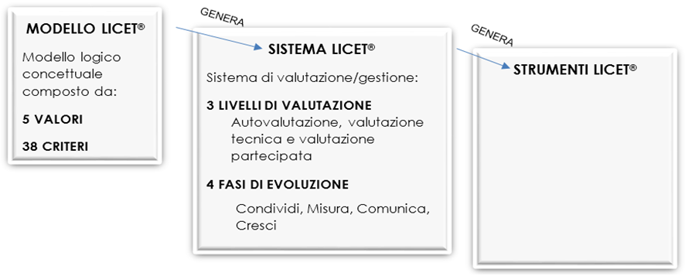
COME?
Il progetto prevede il costante affiancamento alle imprese per aiutarle a migliorare, con verifiche annuali dei risultati raggiunti, al fine di poter accedere ad una certificazione internazionale, oltre avere il costante monitoraggio.
Integrazione con il metodo XENIA per aiutare le imprese dell’ospitalità
Marchio collettivo a credibilità crescente grazie al monitoraggio periodico con tecniche di rendicontazione non finanziaria

Slide 5
COME CI DIFFERENZIAMO DA ALTRI PROGETTI
LICET: consapevolezza e scelte sostenibili
Adozione di modelli virtuosi nel territorio e nelle aziende
Modello mediterraneo
- METODO XENIA-
Creazione e percezione del Benessere nell’ospitalità
Progetto a lungo termine nel territorio: destination management
Management sostenibile per dare futuro
Benefici e sevizi per cittadino e turista
Valorizzazione del territorio per mano di cittadini / turisti
Rendiconto dei risultati in chiave BES
(Benessere Equo e Sostenibile)
Applichiamo modelli appositamente costruiti dall’integrazione dei lavori dell’associazione AREGAI e di MEDITERRANEA CONSULAB: modello LICET e metodo XENÌA (basato sul PROTOCOLLO UNESCO n. 884)

Slide 6
CON QUALI RISULTATI CONCRETI
Creazione di un laboratorio permanente di ospitalità sostenibile;
Condivisione di un linguaggio comune per facilitare lo scambio di soluzioni e la crescita durevole;
Capacità di misurare in autonomia e in modo partecipato azioni e comportamenti sostenibili per valutare il benessere creato sul territorio;
Mappatura dell’offerta dell’ospitalità con riferimento a: tradizione, innovazione, organizzazione, uso delle risorse e abilità di rispondere ai bisogni delle persone;
Migliorata capacità di fare percepire il valore aggiunto dei servizi/prodotti e trarre insegnamento dai feedback degli ospiti;
Ottimizzazione degli strumenti di comunicazione (architettura del menu e «tavola ospitale»);
Formazione di professionisti per progettualità sostenibili e durevoli.

Slide 7
PIANO DI AZIONE
Condivisione:
1.1 presentazione del progetto alle Istituzioni;
1.2 incontro con imprenditori per scegliere gli 8 piatti della tradizione e i relativi vini e per prepararli ad affrontare il percorso
Misura – mappatura:
2.1 coinvolgimento dei ragazzi (possibilmente grazie al progetto Monferrato sottosopra) per: autovalutazione assistita della sostenibilità dell’offerta; conoscenza delle filiere
2.2 raccolta e analisi dei feed back dei cittadini/ospiti per valutazione soddisfazione aspettativa

Slide 8
PIANO DI AZIONE
3. Comunicazione:
3.1 architettura del menu, tavolo ospitale, bilanciamento nutrizionale, studio delle brochure coordinate secondo il posizionamento strategico del territorio
3.2 coordinamento alla nascita «ristoranti della narrazione» per informare e coinvolgere il cittadino/turista
4. Crescita (con finanziamenti specifici)
4.1 progettazione di eventi (possibilmente supportati di ragazzi del progetto Monferrato sottosopra), promozione nazionale e internazionale dei ristoranti della narrazione (iniziando dai contatti già presenti a New York, Chicago, …)
4.2 assegnazione del marchio LICET e possibilità di riconoscimenti internazionali

Slide 9
UN ASSAGGIO…
SPECIFICA TECNICA DEL PREMIO NAZIONALE DEDICATO AL MONFERRINO CAV. BEZZO,
APPLICATA ALLA REALTÀ LOCALE
Condivisione dei piatti della tradizione
Tavolo ospitale con la pietra da cantone

Slide 10
CHE COSA PROPONIAMO?
QUALIFICHIAMO
1 NUOVA
FIGURA PROFESSIONALE
Il «progettista del benessere sostenibile partecipato per il coordinamento territoriale dell’ospitalità»
Raccoglie e analizza i dati del territorio
«Insegna» a narrare il territorio
Elabora i progetti di crescita, monitora e rendiconta i risultati in funzione del BES
INOLTRE, FORMIAMO I GIOVANI E LI METTIAMO IN CONTATTO CON LE AZIENDE DEL TERRITORIO PER LA LORO CRESCITA FUTURA

Slide 11
COME COINVOLGIAMO I GIOVANI
Accompagniamo i giovani alla scoperta dei diversi metodi di narrazione, per permettere loro di esprimersi usando le tecniche che ritengono più idonee alla loro persona, personalità, vocazione.
Si vorrebbe infatti, formare/educare i giovani su come creare un’offerta turistica accogliente, sostenibile ed in grado di soddisfare le aspettative dei visitatori.
Consapevoli che il ruolo di “facilitatori” dei giovani si sviluppa grazie alla loro motivazione, una sfida che si vince solo se si generano nuove sinergie tra gli operatori del turismo, gli attori economici territoriali e gli ospiti (cittadini/turisti)

Slide 12
PIANO FINANZIARIO
LA REALIZZAZIONE DELLE FASI DA 1 A 3 RICHIEDE LE SEGUENTI RISORSE:
SITO INTERNET
COMUNICAZIONE GRAFICA, BLOGGER, SOCIALMEDIA MANAGER
REALIZZAZIONE DI FOTOGRAFIE, VIDEO PROMOZIONALI E VIDEO TUTORIAL
SPESE DI TRASFERTA
ESPERTI TECNICI
GESTIONE E MONITORAGGIO DEL PROGETTO
PER UNA CIFRA DI CIRCA 40.000 EURO
LA REALIZZAZIONE DELLA FASE 4 DIPENDE DAI PROGETTI SPECIFICI CHE SI VOGLIONO ATTUARE, PERANTO È ESCLUSA DALLA QUOTAZIONE

Slide 13
OTTIMIZZAZIONE DEI COSTI
Le quote associative o donazioni, permettono di abbattere i costi tra i diversi attori, ma richiede che una partecipazione massiva all’associazione
Opportunità di fruire di sgravi fiscali per attività di ricerca & sviluppo
Finanziamenti per formazione
Altro, per gestire in modo trasparente gli introiti con una «cassa comune» per pagare le spese e reinvestire sul territorio in forme di collaborazione pubblico-privato

Slide 14
TEMPI DI REALIZZAZIONE
AZIONI/MESI | 1 | 2 | 3 | 4 | 5 | 6 | 7 | 8 | 9 | 10 | 11 | 12 | 13 | 14 | 15 | 16
INCONTRO CON I SINDACI E CREAZIONE DI UNA CABINA DI REGIA
INCONTRO CON GLI IMPRENDITORI
SELEZIONE E FORMAZIONE DEL PROGETTISTA
FORMAZIONE DEI GIOVANI
MAPPATURA
COMUNICAZIONE E KIT DI NARRAZIONE
MONITORAGGIO E RENDICONTAZIONE
ELABORAZIONE DEL MANUALE DEL SISTEMA ATTIVATO

